Slide 1
ИС Справочной организации
Курсовой проект подготовил студент группы
ИСП1-О/СПОо/ГВ21 Саенко Алексей

Slide 2
Предметная область
Текущий уровень развития в области информационных технологий позволяет разработать информационную систему (ИС), которая будет оптимизировать рутинные процессы в работе различных организаций. Такой подход позволит увеличить эффективность работы сотрудников на рабочих местах, что в ряде случаев увеличит прибыль компании.
В связи с вышесказанным, была разработана ИС для справочной организации в соответствии с техническим заданием к курсовому проекту, которая позволит быстро получать всю необходимую информацию.
Для пользователей ИС, она значительно сэкономит время на поиск желаемой образовательной организации, а также направления, по которому они желают обучаться.
В случае ввода системы в эксплуатацию и повышения её популярности, она поможет увеличить количество квалифицированных специалистов.

Slide 3
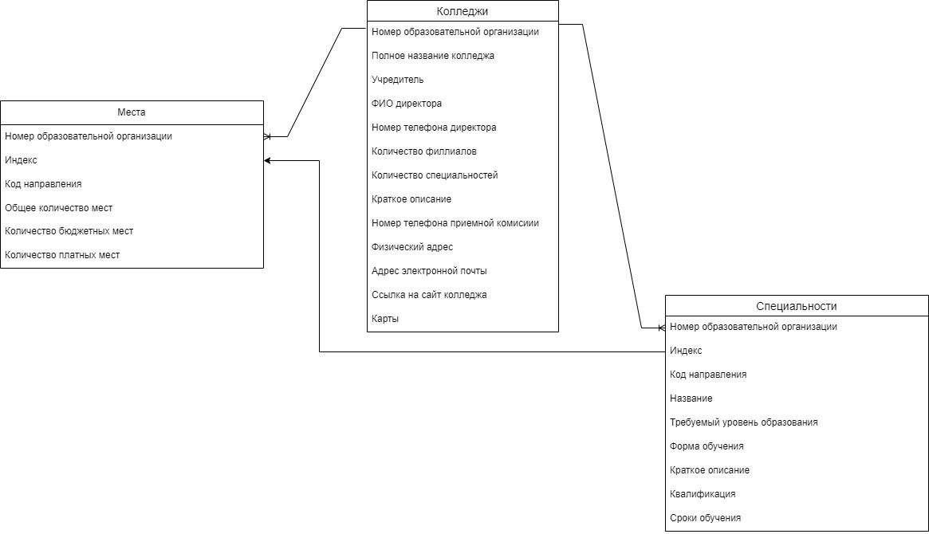
Структура базы данных IDEF1X
ИС имеет базу данных с следующей структурой:

Slide 4
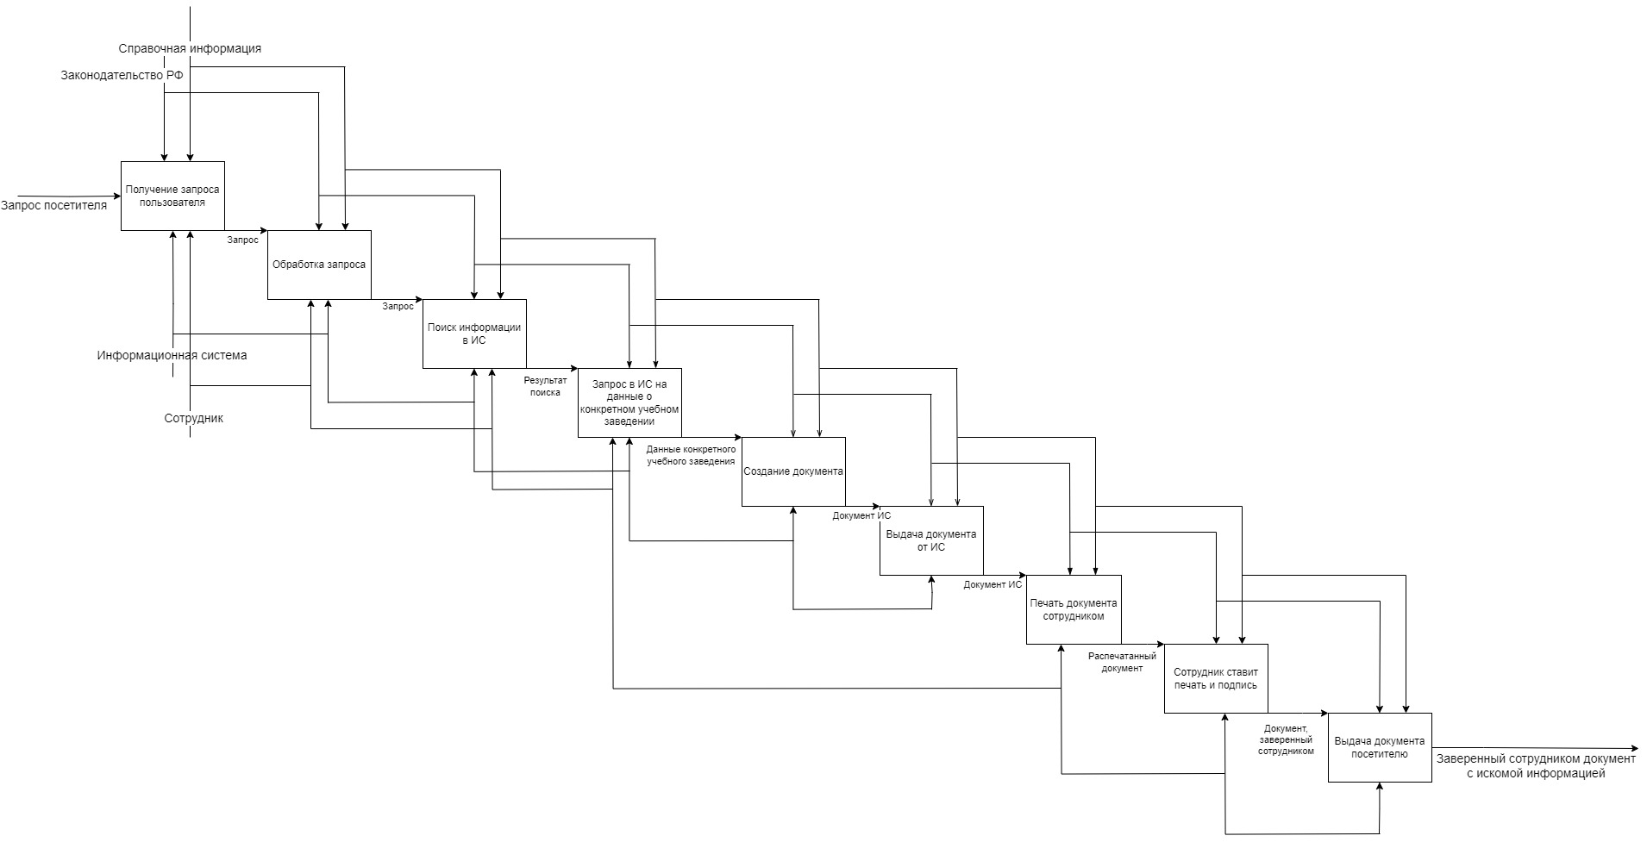
Диаграмма декомпозиции бизнес-процесса

Slide 5
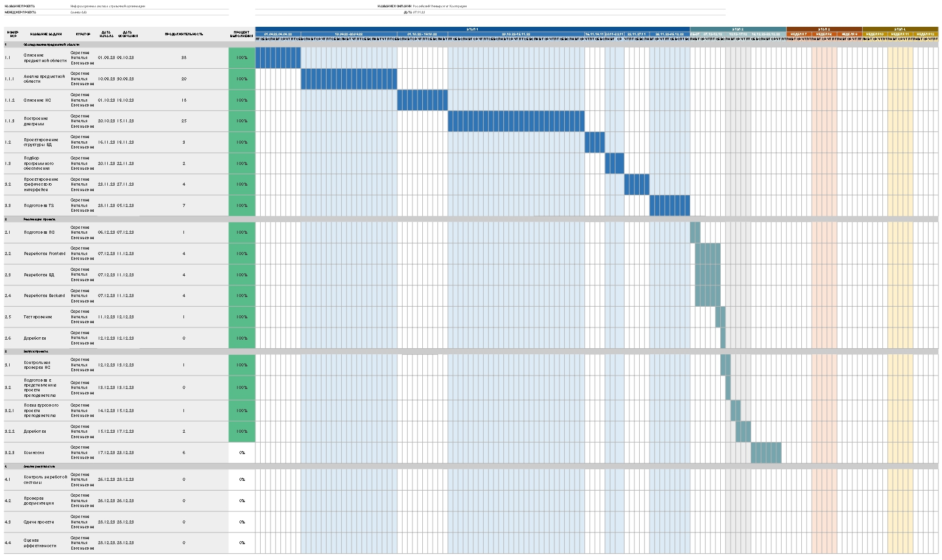
Дорожная карта проекта

Slide 6
Перечень реализованных бизнес-процессов
Вся информация, находящаяся в базе данных выгружается в веб-интерфейс информационной системы.
Система имеет страницу со всеми колледжами, которые имеются в базе данных, отображаются все специальности, каждая специальность отображает колледж,к которому она прикреплена.
По каждому колледжу, специальности доступно подробное описание с указанием адреса в текстовом виде и через виджет сервиса Яндекс.Карты.
Каждую страницу можно распечатать. Исключение составляют главная страница и «о нас».
Сведения в системе автоматически обновляются при изменениях в базе данных.
Редактировать базу данных можно через Microsoft Access 2016 или 2019 годов.

Slide 7
Перечень используемого ПО
Среда разработки – PyCharm Community Edition.
Язык программирования для Backend – Python 3.12.
В качестве фреймворка для интеграции Python в веб-сайт используется Flask.
База данных создана с помощью Microsoft Access.
Для подключения базы данных Microsoft Access использовалась библиотека – PyODBC.
Frontend написан на HTML, CSS и JavaScript.
К Frontend был применён онлайн-фреймворк Bootstrap v5.3.
Дорожная карта была составлена в сервисе «Google Таблицы».
Модели IDEF0, IDEF1X, диаграмма декомпозиции бизнес-процесса были составлены в онлайн-инструменте https://draw.io/.
Презентация сделана в Microsoft PowerPoint.
Курсовой проект оформлен в Microsoft Word.
Серверная операционная система Astra Linux 1.6 Smolensk

Slide 8
Спасибо за внимание!

